Slide 1
Система автоматизированного проектирования транспортных электрических машин с функцией прогнозирования срока службы
2024

Slide 2



Актуальность проекта
Отказ электрических машин из-за низкокачественного изготовления приводит к высоким затратам на гарантийное обслуживание
Отказ электрических машин нередко приводит к простою техники
Отказ электрических машин может привести к техногенной аварии

Slide 3
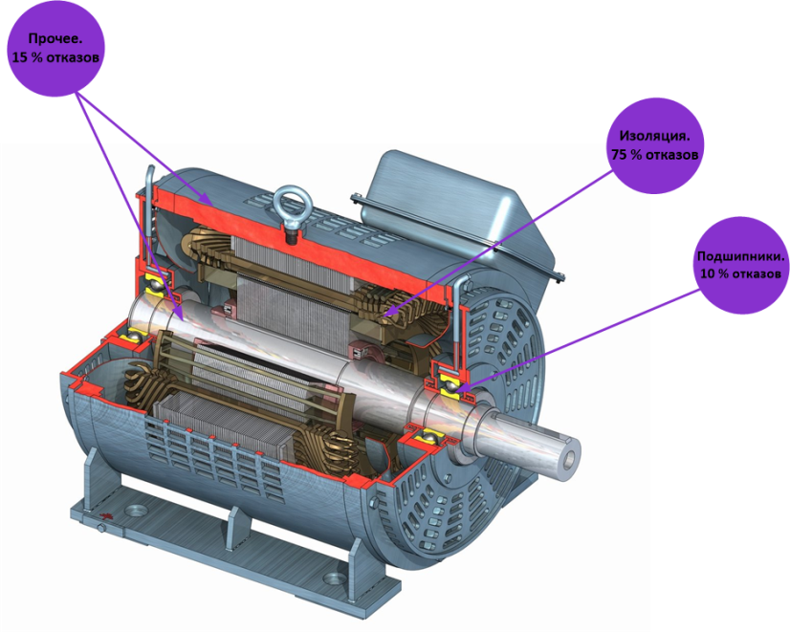
Актуальность проекта

Slide 4
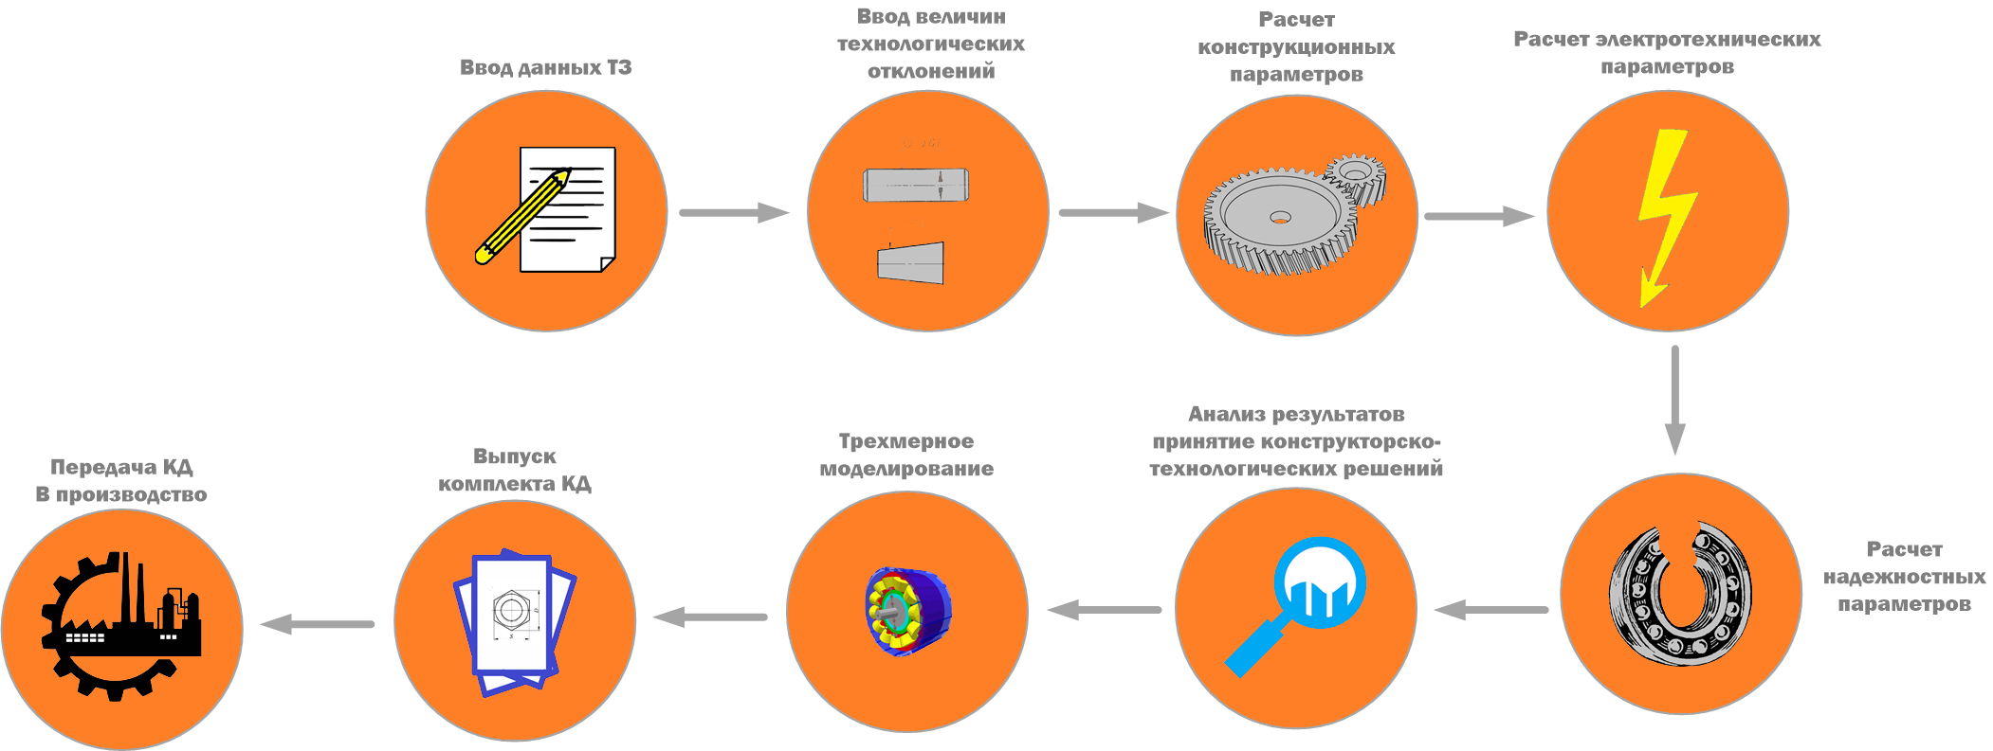




Решение
ПО будет иметь блочную структуру – базовый пакет и дополнительные пакеты, позволяющие проектировать разные ЭМ для разных видов транспорта
В ПО возможно учитывать два вида технологических отклонений – эксцентриситет и отклонение толщины изоляции
В состав ПО будут включены актуализированные библиотеки электротехнических и конструкционных материалов с заданными физическими свойствами
В ПО будет предусмотрена возможность учитывать влияние факторов окружающей среды на отказоустойчивость ЭМ

Slide 5
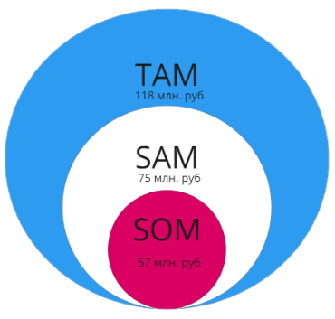
Рынок

Slide 6

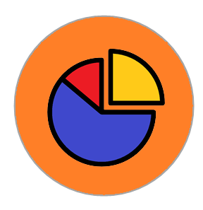


Бизнес - модель
Основной вид деятельности – разработка и продажа инженерного ПО
Продукт рассчитан на потребителей сегмента B2B, связанных с производством транспорта
Потоки поступления доходов – продажа и продление лицензии на ПО
В структуру издержек входит оплата труда программиста, энергозатраты, затраты на рекламу и маркетинг

Slide 7
Текущие результаты
На текущий момент за счет собственных средств завершены этапы НИОКР:
1) Исследование, доказавшее существенное влияние технологических отклонений на срок службы транспортных электрических машин;
2) Разработана компьютерная модель, которая позволяет определять электротехнические и надежностные параметры транспортных электрических машин на примере автомобильного генератора.
3) Проект поддержан Фондом содействия инновациям

Slide 8
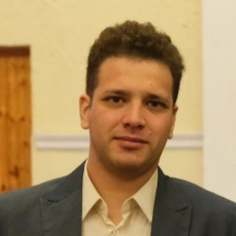
Команда
CEO
CTO
Саксонов А.С., к.т.н., доцент кафедры ТОЭ

Slide 9
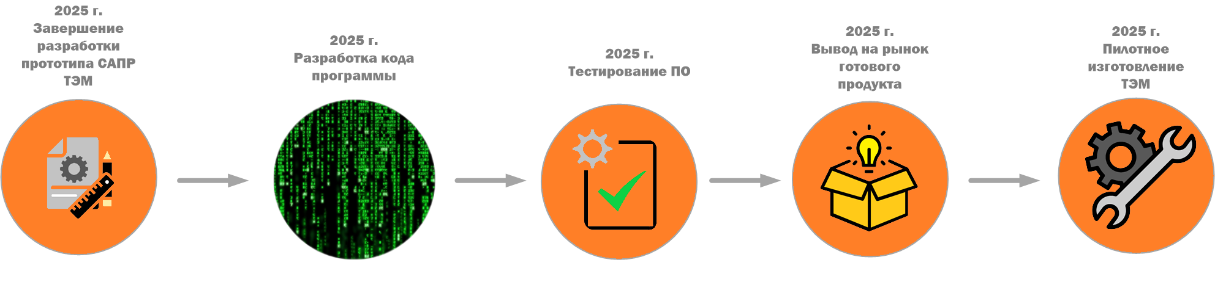
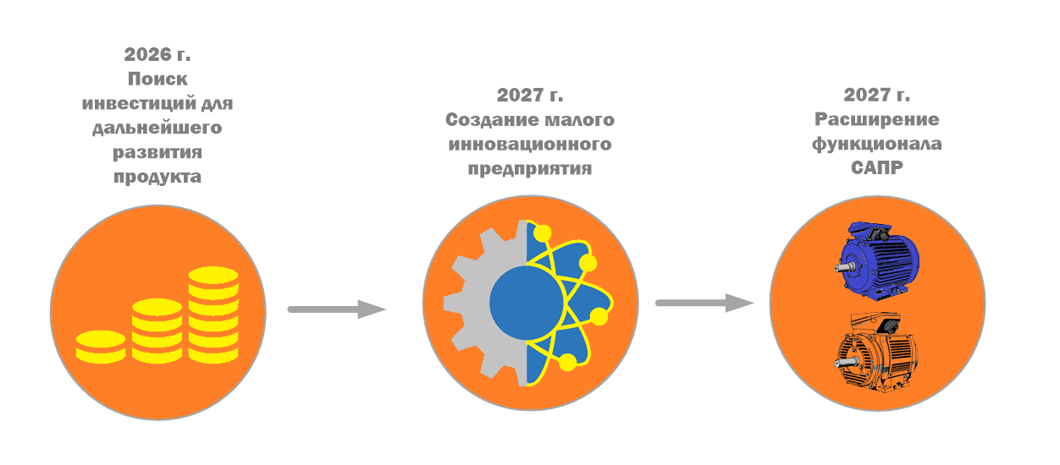
Планы развития

Slide 10
Контакты
Здесь ссылка на проджект (QR)
+79277875098
a.s.saksonoff@yandex.ru

